Slide 1


Sistema de Información Microempresarial
Diego Andrés Fernández Sosa
Nikolái Alexander Cáceres Penagos
Daniel Alejandro Melo Nuvan
Grupo #01

Slide 2


Problema a resolver
Tan sólo el 29.7% de las microempresas sobrevive y el 70 % tiene altas probabilidades de fracasar en los primeros cinco años
Muchas microempresas no usan análisis debido a su complejidad
Falsa sensación de crecimiento

Slide 3
Requerimientos funcionales
Generar reportes financieros que ayuden a comprender el estado actual de la empresa
Controlar algunos inventarios que mantenga
Evitar desorden de cuentas y datos vitales

Slide 4
Uso de estructuras de datos en la solución del problema a resolver
AVL Tree en java generics
Queue en java generics

Slide 5

Pruebas y análisis comparativo del uso de las estructuras de datos
Análisis AVL Tree:
AVLTree - Insert
# de Operaciones | Tiempo por operación (ns) | Tiempo total (ms)
10000 | 670 | 6706,5
100000 | 175 | 17562,5
500000 | 56 | 28220,62
1000000 | 52 | 53124,58
10000000 | 37 | 374725,86
AVLTree - Find
# de Operaciones | Tiempo por operación (ns) | Tiempo total (ms)
10000 | 75 | 757
100000 | 35 | 3637,2
500000 | 33 | 16760,64
1000000 | 28 | 28226,9
10000000 | 22 | 224192,08
AVLTree - Delete
# de Operaciones | Tiempo por operación (ns) | Tiempo total (ms)
10000 | 126 | 1262
100000 | 49 | 4918,12
500000 | 35 | 18163,58
1000000 | 29 | 29858,9
10000000 | 23 | 231085,62

Slide 6

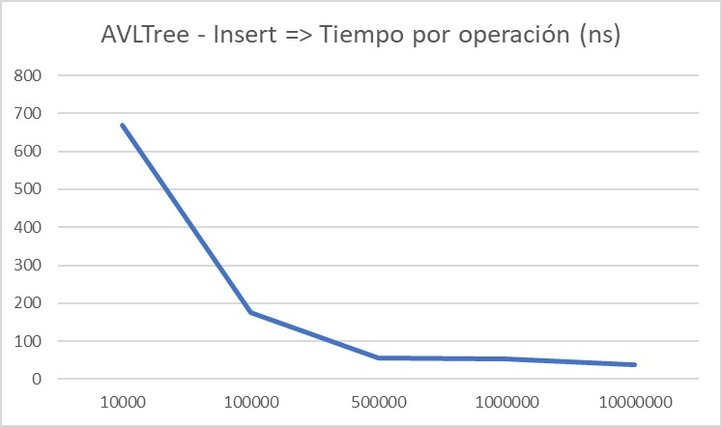
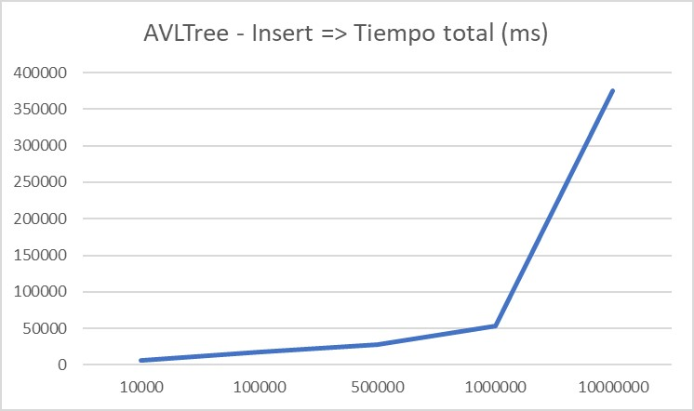

Slide 7
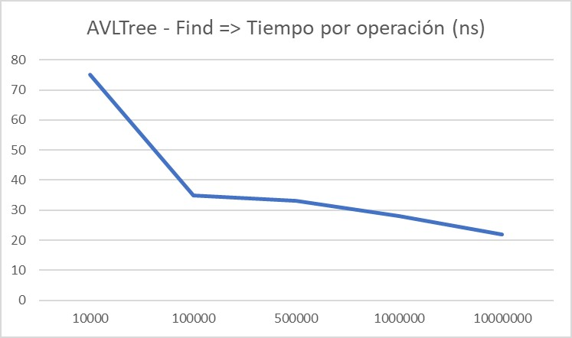
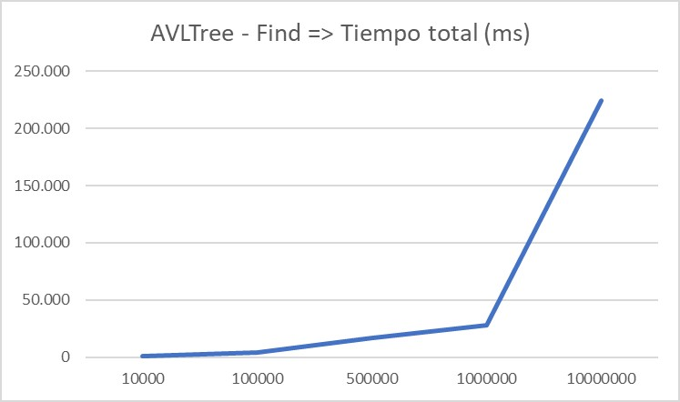

Slide 8
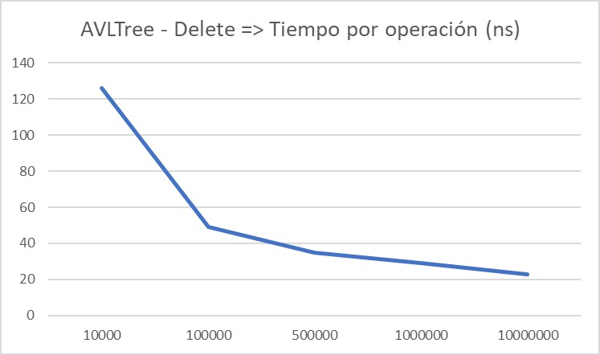
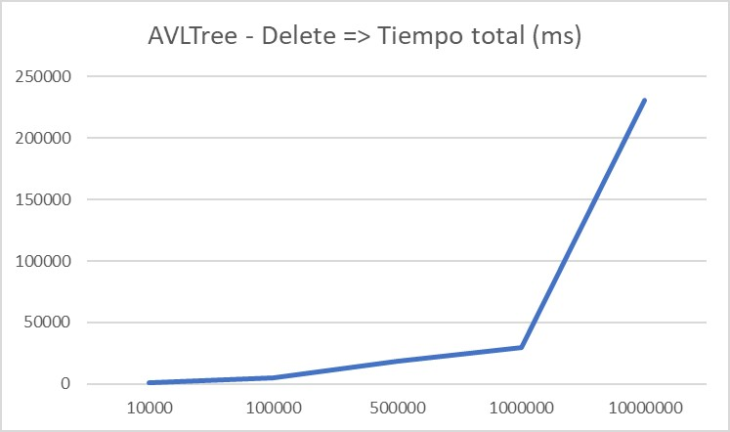

Slide 9
Pruebas y análisis comparativo del uso de las estructuras de datos
Análisis Queue:
Queue - Enqueue
# de Operaciones | Tiempo por operación (ns) | Tiempo total (ms)
10000 | 283 | 2833,74
100000 | 82 | 8303,72
500000 | 45 | 22983,46
1000000 | 39 | 39629,48
10000000 | - | -
Queue - Dequeue
# de Operaciones | Tiempo por operación (ns) | Tiempo total (ms)
10000 | 59 | 593,18
100000 | 12 | 1282,48
500000 | 8 | 4582,38
1000000 | 5 | 5889,12
10000000 | 2 | 30472,02

Slide 10
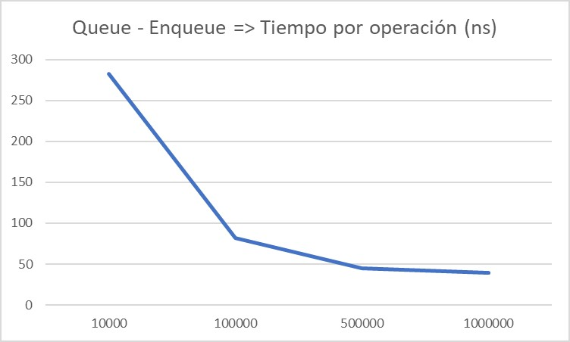
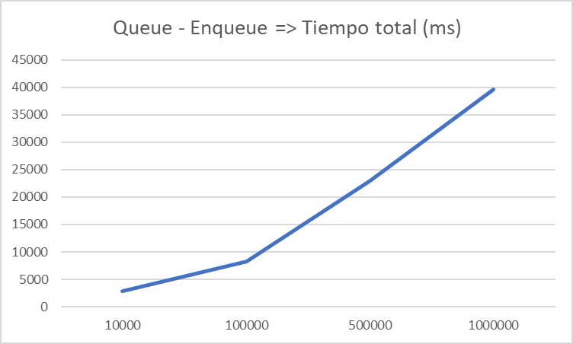

Slide 11
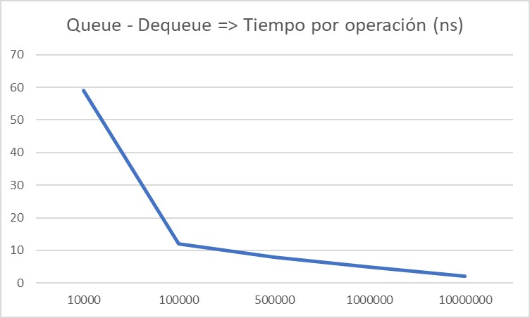
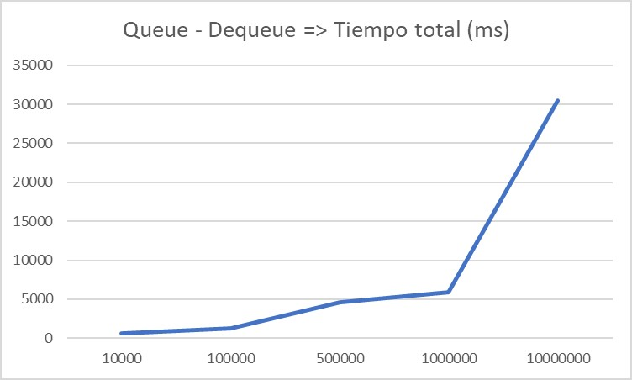

Slide 12
Dificultades y lecciones aprendidas
El software es de alta complejidad y generalmente es desarrollado por medianas o grandes compañías
Puede comprender temáticas que salen del curso
El contexto de trabajo dificulta los procesos

